Slide 1
স্বাগতম

Slide 2
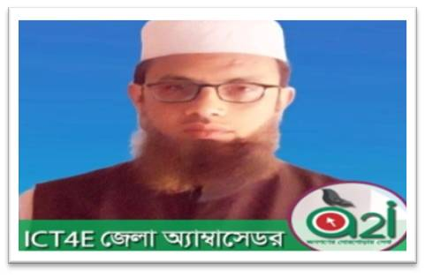
প রি চি তি
মোঃরুহুল আমিন খান সহকারি সুপার বালালী বাঘমারা খন্দকার আব্দুর রাজ্জাক দাখিল মাদ্রাসা মদন-নেত্রকোণা । মোবাঃ০১৯২০৩৮১৪১৫
শ্রেনিঃঅষ্টম, বিষয়ঃবাংলাদেশওবিশ্বপরিচয়, অধ্যায়ঃতৃতীয়,বাংলাদেশের সাংস্কৃতিক পরিবর্তন ও উন্নয়ন তারিখঃ০৭ /০৬/২০২১খ্রীঃ

Slide 3
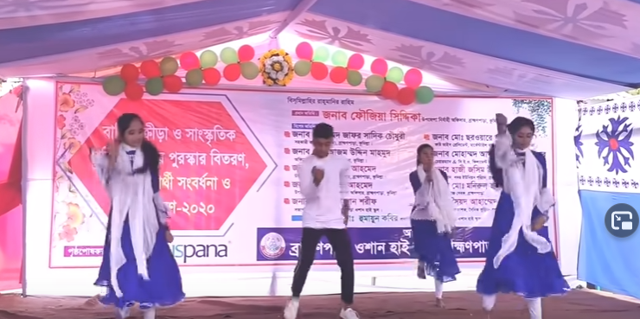
পাঠ সংস্লিষ্ট ছবি
ভি ডি ও দেখি
বাংলাদেশের সংস্কৃতি

Slide 4
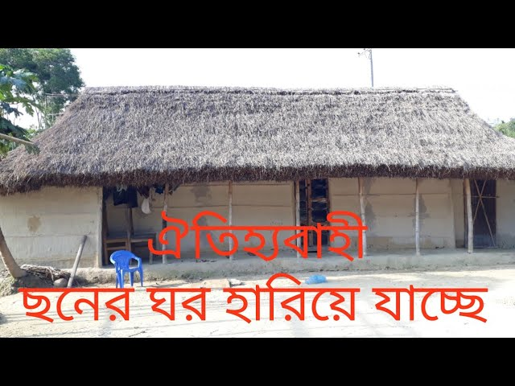
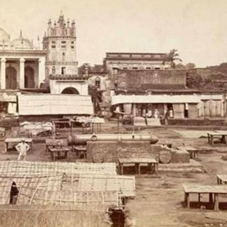
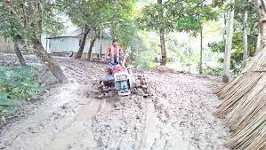
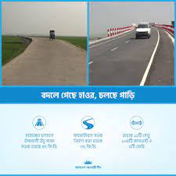
পাঠ শিরোনাম -২
ঘর বাড়ি পরিবর্তন
রাস্তাঘাটের পরিবর্তন
মানুষের জীবনের অস্তিত্বকে টিকিয়ে রাখতে যা সৃষ্টি করে তা-ই হলো সংস্কৃতি

Slide 5
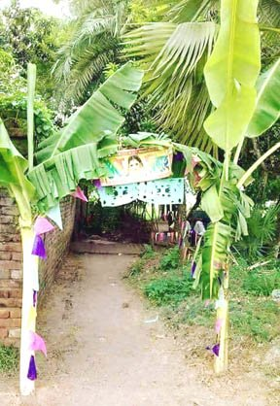
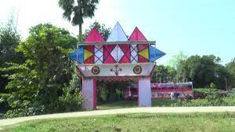
পাঠ ঘোষনা
বিবাহ গেইট
সাংস্কৃতি পরিবর্তন
বিবাহ গেইট
আজকের পাঠঃ বাংলাদেশের সংস্কৃতিক পরিবর্তন ও উন্নয়ন

Slide 6
শিখনফল
এ পাঠ শেষে শিক্ষার্থীরা---
সাংস্কৃতি কি ?তা বলতে পারবে;
সাংস্কৃতিক পরিবর্তন দুই ধরনের তা ব্যাখ্যা করতে পারবে;
সাংস্কৃতিক পরিবর্তনের পর যে রুপ বদল হয় তাই -হলো উন্নয়ন তা বর্ণনা করতে পারবে।

Slide 7
মানুষের ঘর বাড়ি
আসবাব পত্র
উৎপাদন
তৈজসপত্র
দক্ষতা
ধ্যান ধারণা
আচার-ব্যাবহার
সঙ্গীত শিল্প কলা
মানুষের যাত্রার প্রণালি –ই হলো সাংস্কৃতি।উপরের সবগুলোই মানুষের সৃষ্টি।
হাতিয়ার
জ্ঞান
এ সো আলোচন করি সংস্কৃতি বিষয়ে

Slide 8
মানুষের সৃষ্টি দুই ধরনেরঃ বস্তুগত ও অবস্তুগত ৭নং স্লাইটে (৫+৫)=১০টি নাম খাতায় লিখ
বস্তুগত সংস্কৃতি | অবস্তুগত সংস্কৃতি
মানুষের ঘর বাড়ি | জ্ঞান
আসবাব পত্র | দক্ষতা
উৎপাদন | আচার ব্যবহার
তৈজসপত্র | ধ্যান ধারণা
হাতিয়ার | সংগীত শিল্প কলা
মানুষের ব্যবহার্য ওভোগের সামগ্রী এবং চিন্তা চেতনায় যখন পরিবর্তন হয় তখন সাংস্কৃতির পরিবর্তন তখন তাকে উন্নয়ন বলা হয়। সাংস্কৃতি পরিবর্তন শীল।

Slide 9
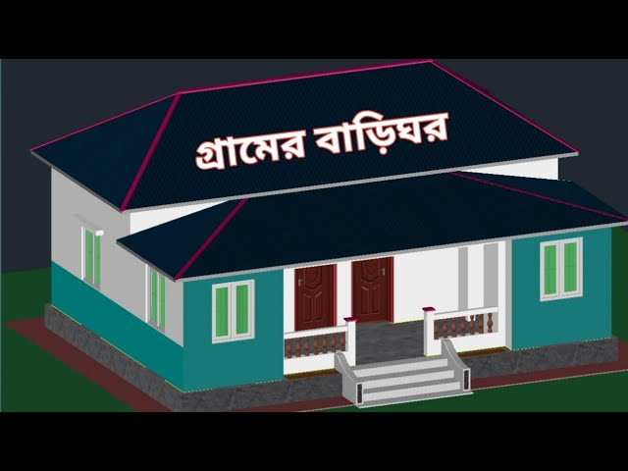
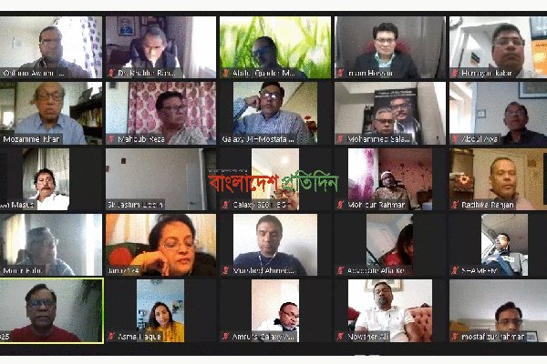
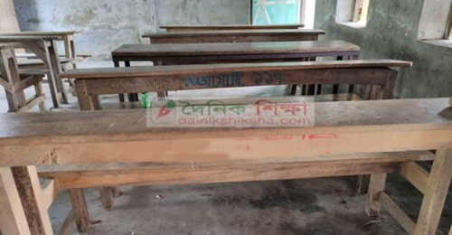
এগুলো কী?
এ গুলো বস্তুগত
এ গুলো অবস্তুগত
এ গুলো মানুষের সৃষ্টি যা সংস্কৃতি নামে পরিচিত

Slide 10
একক কাজ
প্রশ্নঃ১।সংস্কৃতি কি? প্রশ্নঃ২।সংস্কৃতি কত ধরণের? প্রশ্নঃ৩।আসবাব পত্র কোন ধরণের সংস্কৃতি? প্রশ্নঃ৪।শিল্পকলা সংগীত কোন ধরণের সংস্কৃতি? প্রশ্নঃ৫।মানুষের জীবন যাত্রার প্রণালীকে কি বলা হয়?

Slide 11
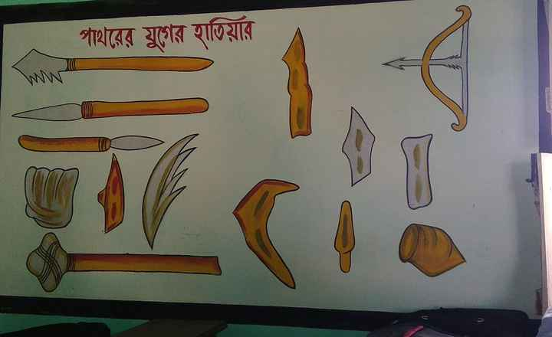
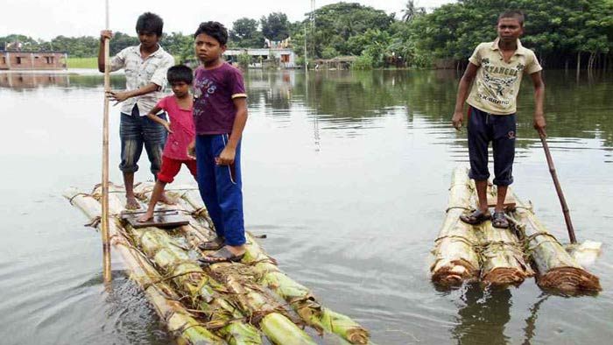
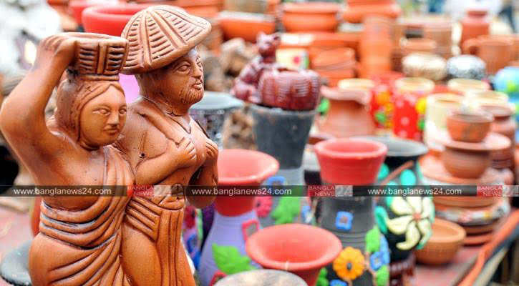
লক্ষ্য কর
পাথরের যুগের হাতিয়ার
যাতায়ত
তৈজসপত্র

Slide 12
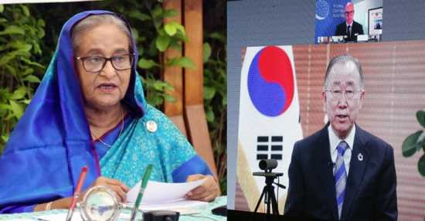
ছবি দেখি ও বলি
ভার্চুয়াল আলোচনা | সরাসরি লাইভ
সংস্কৃতি হলো মানুষের জীবন প্রণালি চিন্তা চেতনা প্রযুক্তির উন্নতির ফলে যোগাযোগ সহ সাংস্কৃতির পরিবর্তন ঘটছে দেশ উন্নয়ন হচ্ছে । উপরের
এ গুলো অবস্তুগত সংস্কৃতি।

Slide 13
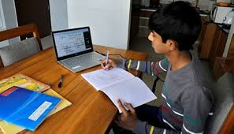
কি করছেন ?তিনি | ছাত্র কি করছে?
করোনার কারেণে প্রতিষ্ঠান বন্ধ অনলাইন পদ্ধতিতে লেখা পড়া করছে
প্রযুক্তির উন্নয়নের ফলে বাংলাদেশের সকল ক্ষেত্রেই সাংস্কৃতির পরিবর্তনওউন্নয়ন এক ধাপ এগিয়ে যায়

Slide 14
১১,১২,১৩নং স্লাইটে ছবিতে দেখানো সংস্কৃতির নাম লিখ
বস্তুগত | অবস্তুগত
হাতিয়ার ,যাতায়ত,তৈজসপত্র(ধাতুর নির্মিত বাসনপত্র) | ভার্চুয়াল,জুম,লাইভ,ভিডি ও কনফারেন্স,অনলাইন ক্লাস।

Slide 15
জোড়ায় কাজ
প্রশ্নঃ১।বাংলাদেশের মানুষের জীবন যাত্রা যে সব জিনিস ও বিষয় রয়েছে তার একটি তালিকা কর।

Slide 16
এসো আলোচনা করি
আদিম কালে পাথরের হাতিয়ার ছিল তা দিয়েই শত্রুর মোকাবেলা করত এখন আধুনিক হাতিয়ারের সাথে তা চলবে না । তেমন কলা গাছের ভেলা চলে না, যেমন তৈজসত্রে ও তেমন রুচি নেই। সাংস্কৃতির থেমে থাকেনি এর ধর্ম হলো পরিবর্তন। মানুষের প্রয়োজন মেঠাতে সমাজ বা যুগের সাথে তাল মিঠাতে সংস্কৃতির ব্যাপক পরিবর্তন ঘঠায় আবার আরেক সাংস্কৃতি সংমিশ্রণ ও সংস্পর্শে এসে পরিবর্তন বা রুপ বদল হয়এ বদলই উন্নয়ন। ফলে বাংলাদেশে সকল ক্ষেত্রেই সংস্কৃতি ও প্রযুক্তির ব্যাপক উন্নয়ন হয়েছে।বংগবন্ধু স্যাটেলাইট ও আমাদের প্রযুক্তি উন্নয়নের প্রমাণ স্বাক্ষর রাখবে।

Slide 17
রুচির পরিবর্তন বাসন পত্র
প্রযুক্তি পদ্ধতি মনের ভাব প্রকাশ
সমাজে/যুগের সাথে তাল মিলিয়ে
মাটির জিনিসের কদর কমে যাচ্ছে
কাছে যাওয়ার প্রয়োজন হয় না
মানুষের জীবন যাত্রার মান ঠিকিয়ে রাখতে সমাজ বা
যুগের সাথে তাল মিলিয়ে যা তৈরি করে তা-ই সংস্কৃতি
বাংলাদেশে ক্রমে ক্রমে সংস্কৃতির পরিবর্তন ঘটছে

Slide 18
১৭নং স্লাইডে কি দেখানো হয়েছে? ছবি দেখে বল।
১।লোকজন টিনের ঘর এর পরিবর্তে দালান তৈরি পছন্দ করছে— ২।লোকজন আধুনিক জিনিস পত্র পছন্দ করে--- ৩। অনলাইনে পদ্ধতিতে ভার্চ্যুয়াল আলোচনা করে… ইহাতে সংস্কৃতির পরিবর্তন ও দেশ উন্নয়নে এক ধাপ এগিয়ে যাচ্ছে একদিন বিশ্বের দরবারে উন্নয়নশীল দেশ হিসাবে স্থান পাবেই ।

Slide 19
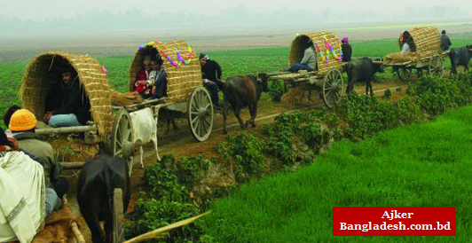
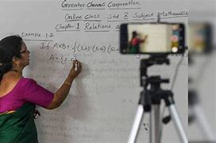
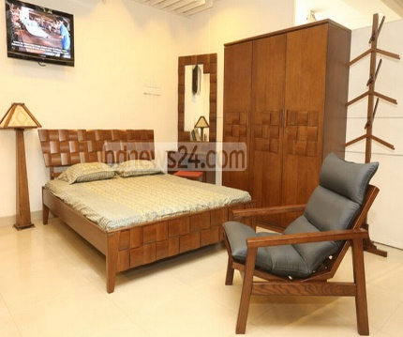
ছবি দেখে বল এ গুলো কারা তৈরি করেছে?এ সব মানুষের কী?
উত্তরঃ এ সব মানুষের তৈরি- যা সংস্কৃতি।

Slide 20
ছবি লক্ষ্য করে বল
মানুষের প্রয়োজনেই তৈরি করছে অনেক কিছু ফলে বাংলাদেশের সংস্কৃতি রুপ পরিবর্তন ও দেশ উন্নয়ন হচ্ছে
উন্নয়ন মেলা

Slide 21
দলীয় কাজ প্রশ্নঃ১। বাংলাদেশে সংস্কৃতির পরিবর্তন লক্ষ্য করেছ উন্নয়নেরএকটি তালিকা তৈরি কর।

Slide 22
মূল্যায়ন
প্রশ্নঃসংস্কৃতির ধর্ম কি? প্রশ্নঃমানুষের ধ্যান ধারণার পরিবর্তনের ফলে কি উন্নয়ন হয়? প্রশ্নঃজ্ঞান কোন ধরণের সংস্কৃতি? প্রশ্নঃট্রাক্টর কৃষিতে ব্যবহার তা কো ধরণের সংস্কৃতি? প্রশ্নঃআদিম যুগের হাতিয়ার হাতিয়ার ছিল?

Slide 23
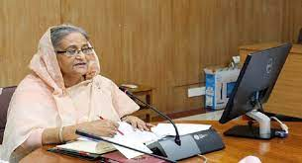
বাড়ির কাজ
২০২০সাল ১৭ই মার্চ থেকে শিক্ষা প্রতিষ্ঠান খোলা হয়নি। শিক্ষার ক্ষতি পোষিয়ে নেয়ার জন্য সরকার বিভিন্ন পদক্ষেপ গ্রহণ করেছেন।পদক্ষেপ কোন বিষয়ের উপর বিশেষ প্রভাব ফেলেছে?তুমি কি ভাবে কোন পদ্ধতিতে লেখা-পড়া করছ? কোভিড-১৯পরিস্থিতি আরো অবনতি হলে সরকার কোন পদ্ধতির সংস্কৃতির উপর বিশেষ নজর নিতে হবে?লিখ-

Slide 24
সকলকে ধন্যবাদ

